Slide 1
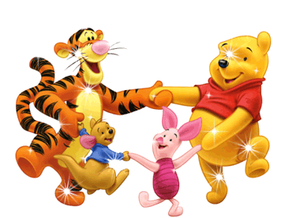
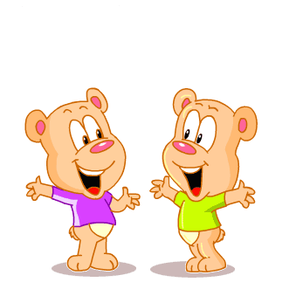
Дружба –
найцінніший скарб

Slide 2


Slide 3


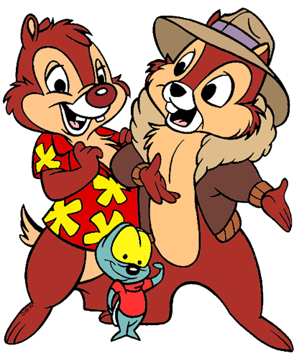
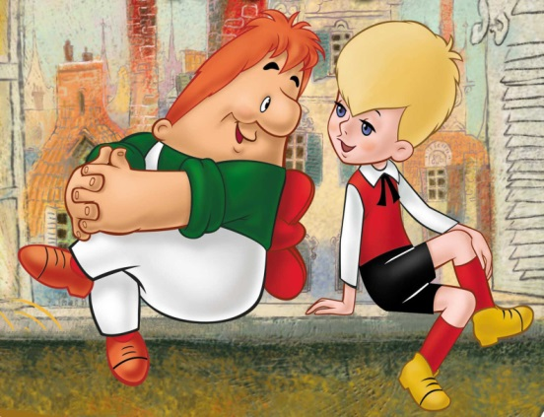
Загадка
Вона всім нам дорога,
Вона жити помога.
Коли вона у нас є,
Життя радісним стає.
Разом можна все зробити,
Тож без неї не прожити.
Дружда

Slide 4

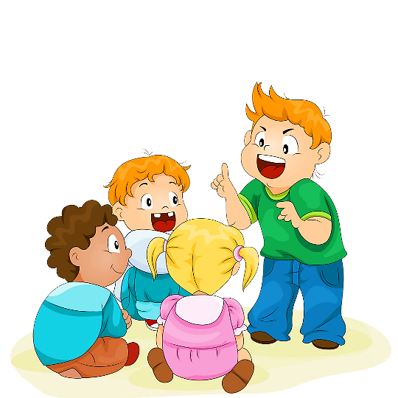
Ознаки дружби
Д - доброта
Р - радість
У - успіх
Ж - життя
Б - братство
А – активність

Slide 5
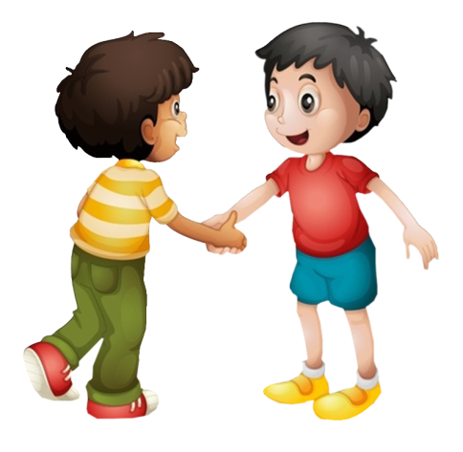

Абетка
дружби
Один за всіх і всі за одного.
Не сварися з другом.
Довіряй другу, ділися з ним успіхами та невдачами.
Радій успіхам свого друга.
Допомагай другові у біді.
Умій зберігати таємницю друга.
Не вихваляйся, не зазнавайся перед другом.
Захищай друга.
Намагайся, щоб другу було приємно у твоєму товаристві, не створюй неприємних ситуацій.
Не критикуй друга в присутності інших.
Поважай право друга мати інших друзів, крім тебе.
Завжди виконуй свої обіцянки.

Slide 6

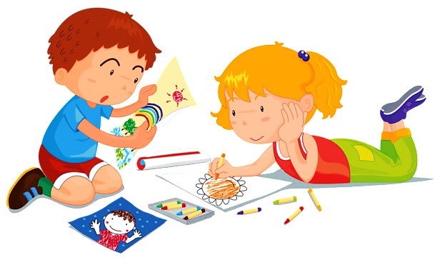
Морально якості,
необхідні людині
для того, щоб її можна
було вважати другом
справедливість;
розуміння;
щедрість;
ввічливість;
доброта;
обов’язковість;
вірність;
чесність;
довіра.

Slide 7

Мирилки

Slide 8
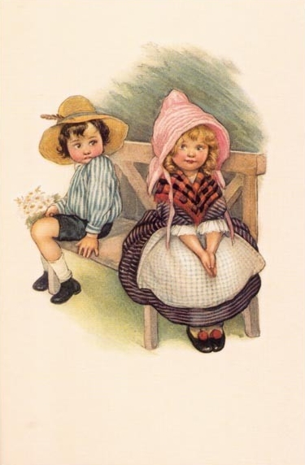


Підійди до товариша, з яким посварився.
Щиро посміхнися
Простягни руку товаришеві
Промов мирилку
Попроси вибачення , якщо завинив.
Пообіцяй більше не робити поганого.

Slide 9
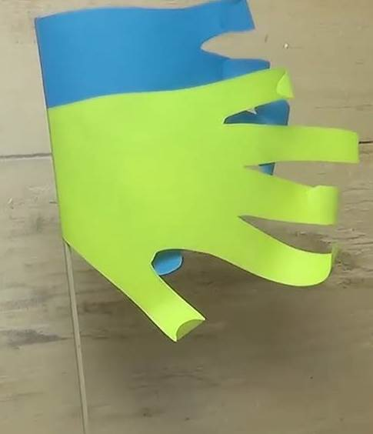
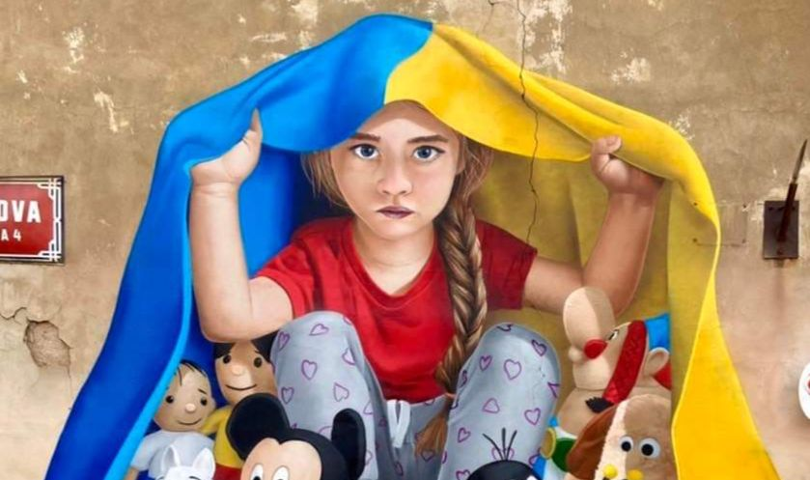
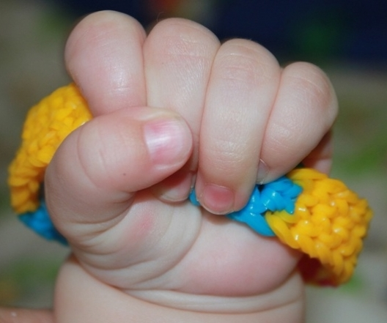
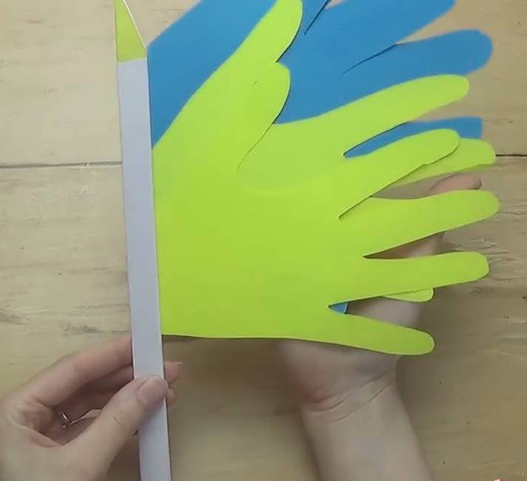
Ви- майбутнє нашої країни
Сьогодні Україна – поле бою! Воюють ангели за правду і добро! Сьогодні бій між світлом і пітьмою! І буде так, як писано було́!
І буде батько і щаслива мати, І будуть діти, вільні від ярма, І щезне ворог, що у нашу хату Прийшов з мечем – загине від меча!

Slide 10
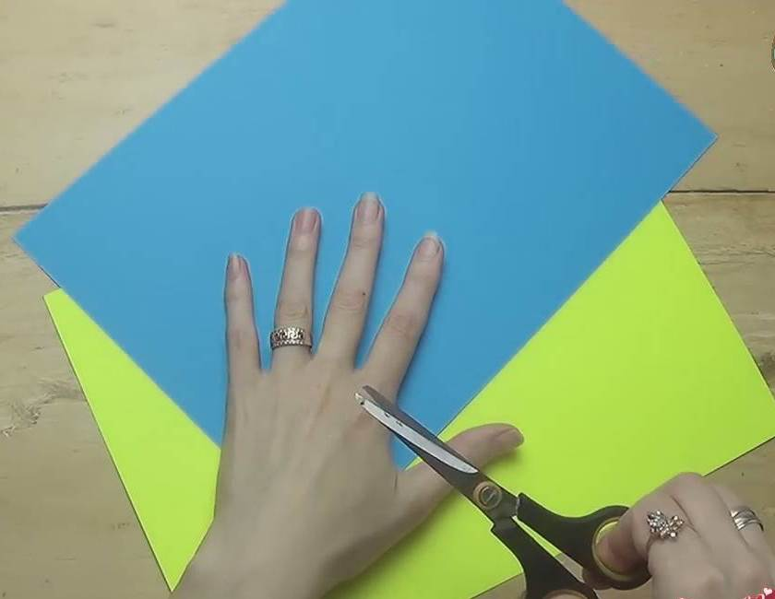
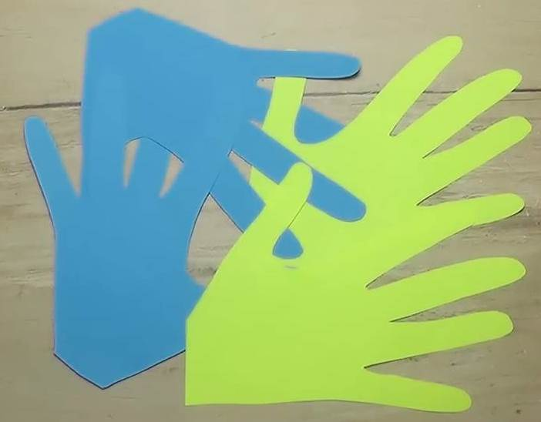
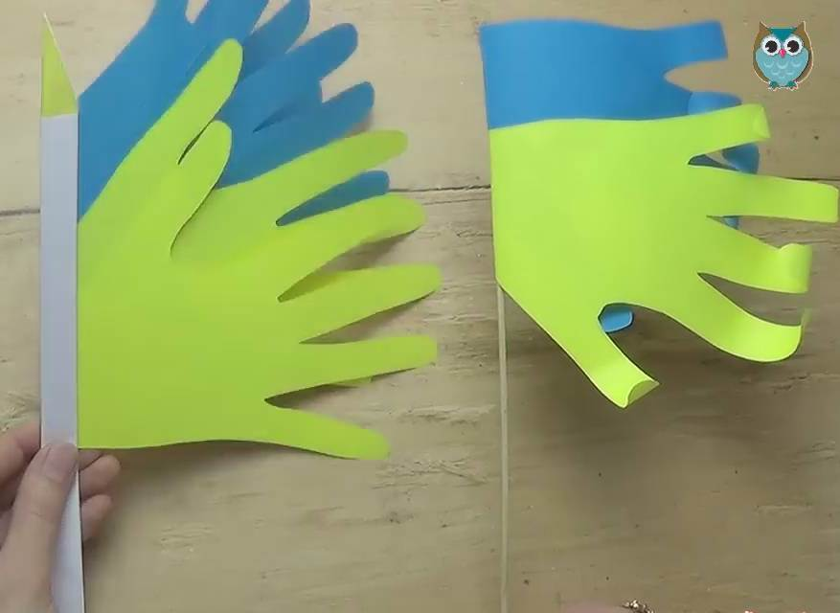
Прапорці з долоньок

Slide 11


Вікторина
Поговоримо
про дружбу

Slide 12
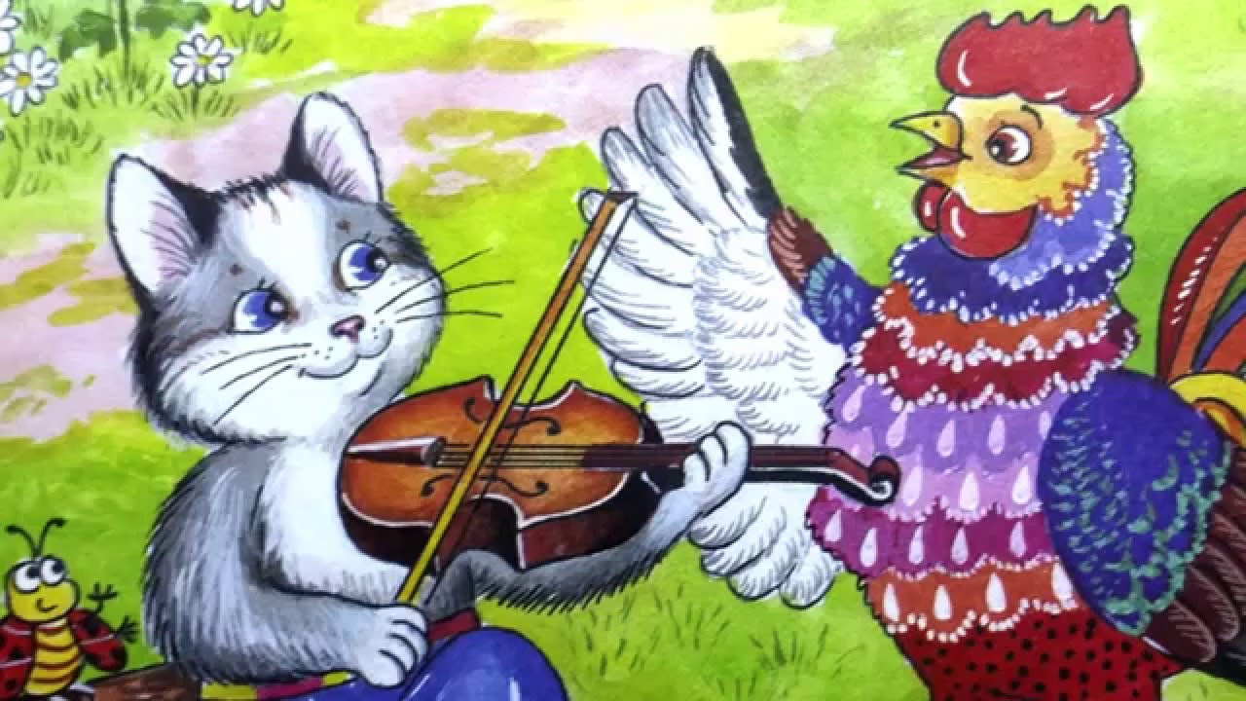
Мультиплікаційна вікторина
Назвіть друзів
Котик
Півник

Slide 13
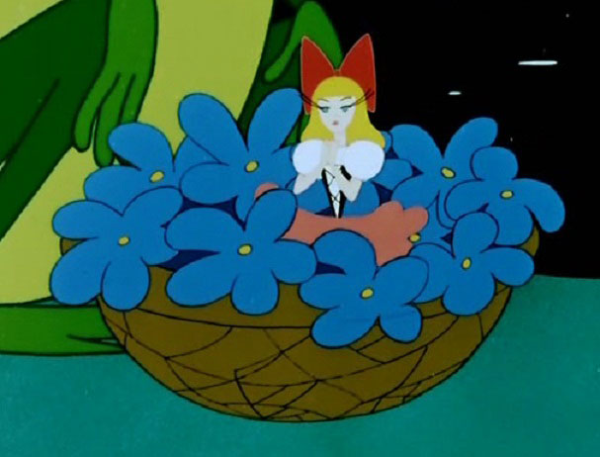
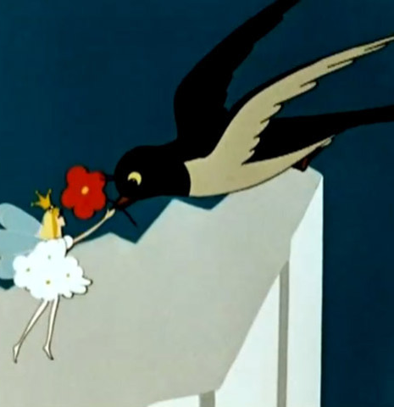
Мультиплікаційна вікторина
Назвіть друзів
Дюймовочка
Ластівка

Slide 14
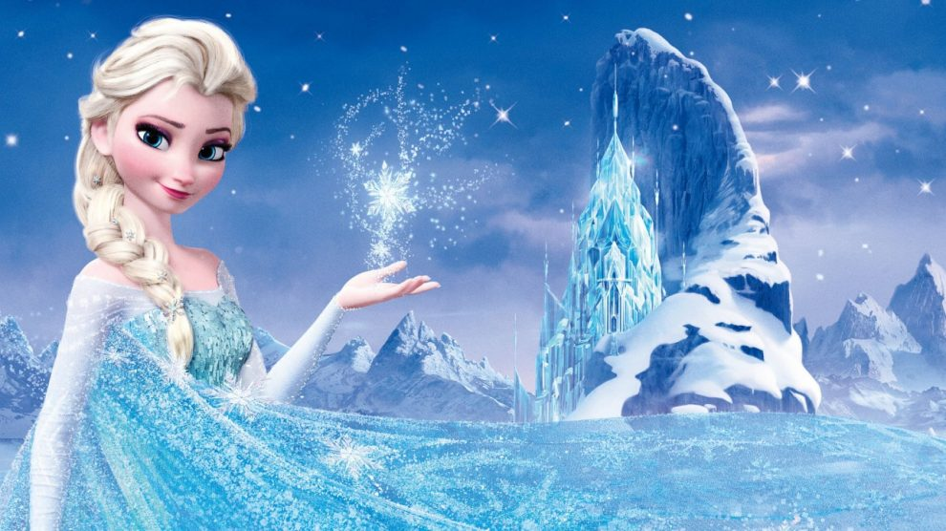
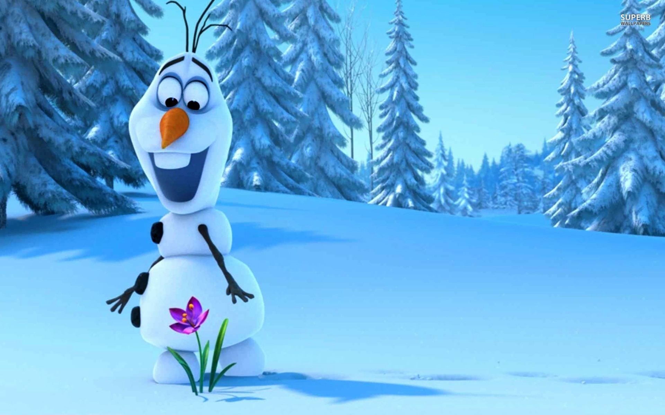
Мультиплікаційна вікторина
Назвіть друзів
Ельза
Олов

Slide 15
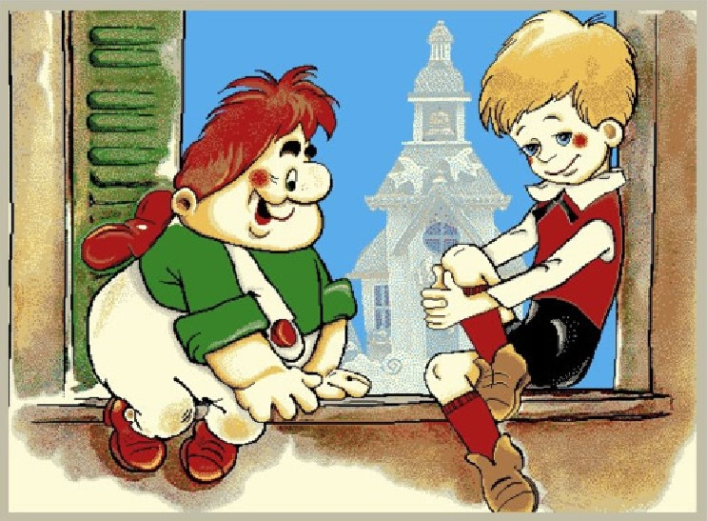
Мультиплікаційна вікторина
Назвіть друзів
Карлсон
Малюк

Slide 16
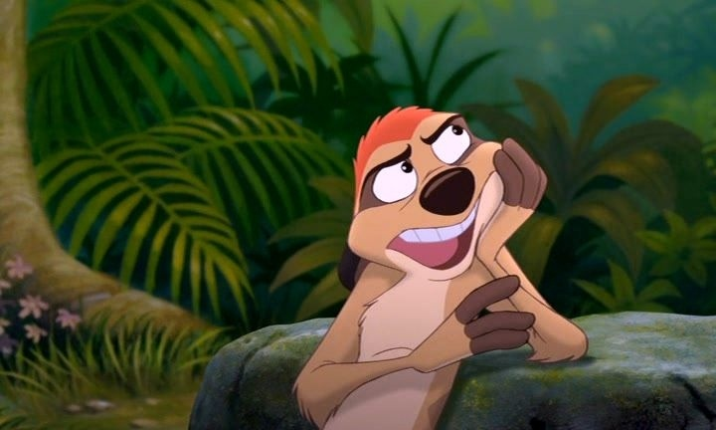
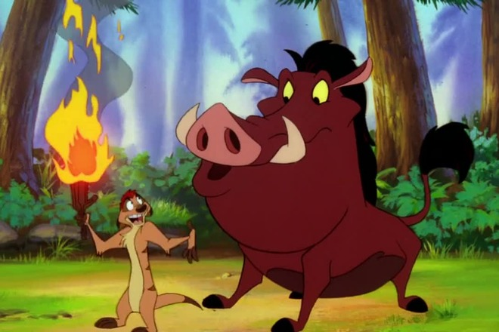
Мультиплікаційна вікторина
Назвіть друзів
Тимон
Пумба

Slide 17
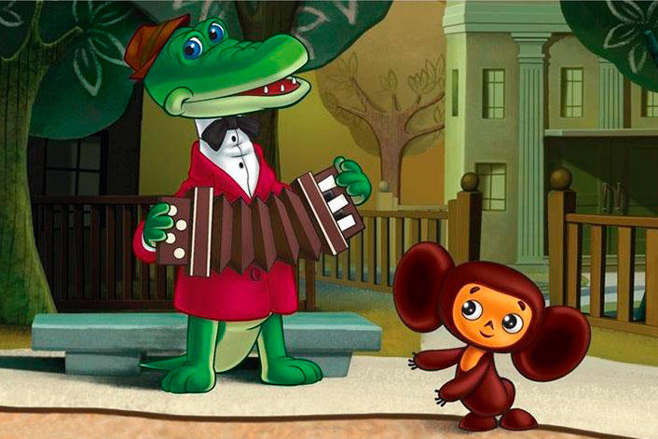
Мультиплікаційна вікторина
Назвіть друзів
Крокодил Гена
Чебурашка

Slide 18
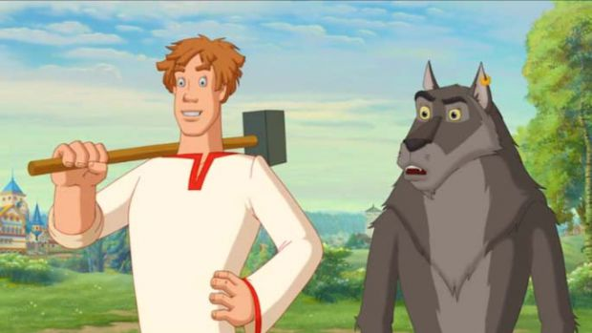
Мультиплікаційна вікторина
Назвіть друзів
Іван Царевич
Сірий Вовк

Slide 19
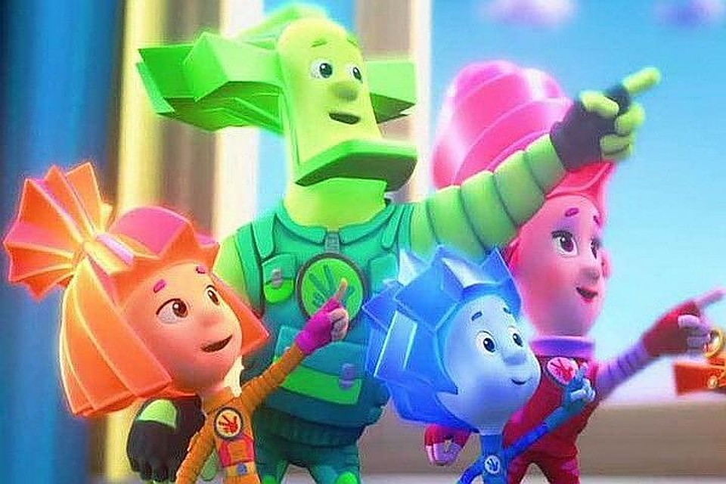
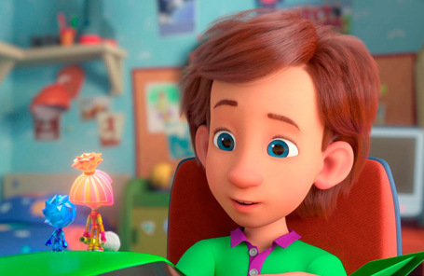
Мультиплікаційна вікторина
Назвіть друзів
Фіксики
Дім Дімич

Slide 20
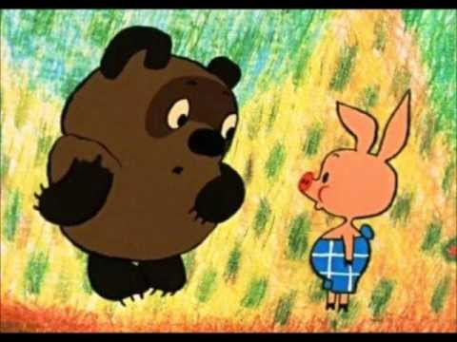
Мультиплікаційна вікторина
Назвіть друзів
Вінні Пух
П'ятачок

Slide 21
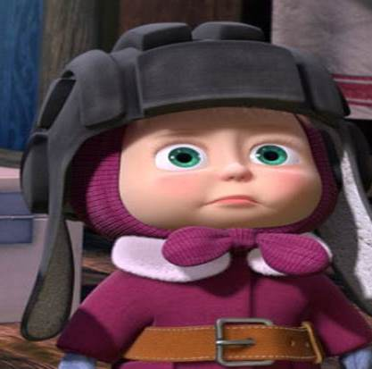
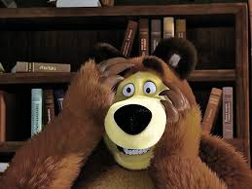
Мультиплікаційна вікторина
Назвіть друзів
Маша
Медвідь

Slide 22
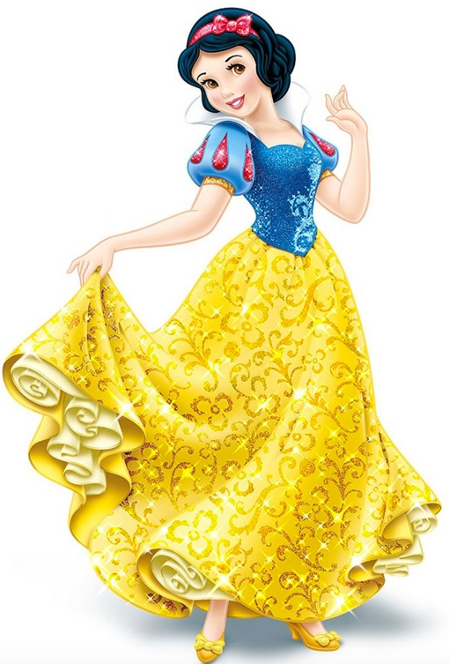
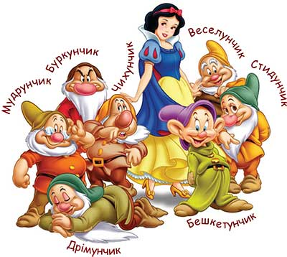
Мультиплікаційна вікторина
Назвіть друзів
Білосніжка
Гноми

Slide 23
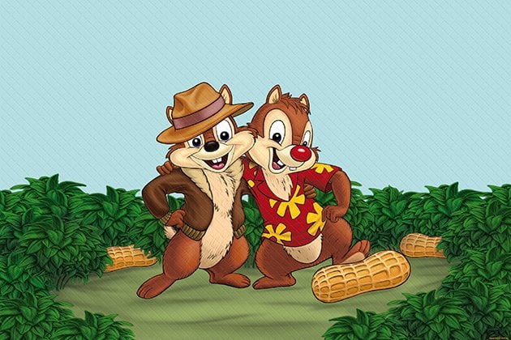
Мультиплікаційна вікторина
Які бурундучки завжди
поспішають на допомогу?
Чіп і Дейл

Slide 24
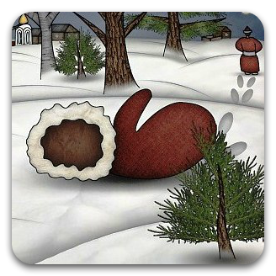
Мультиплікаційна вікторина
У відомій казці дід загубив річ, яка потім стала домом для лісових звірів
Рукавичка

Slide 25
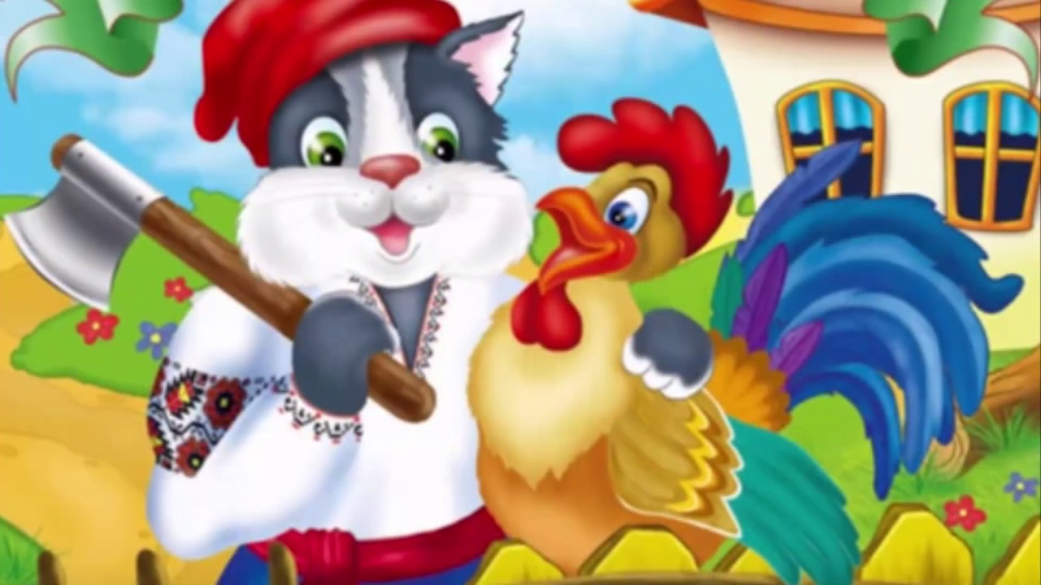
Мультиплікаційна вікторина
«Я піду по дрова, а ти нікому не відчиняй…»
Котик і Півник

Slide 26
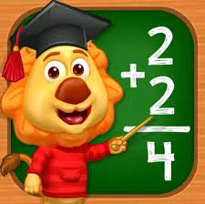

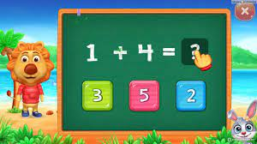
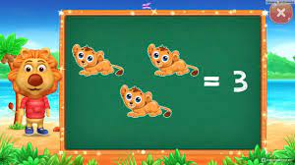
Математична
вікторина

Slide 27
Математична вікторина
Скільки гусей паслось на лузі, якщо у них 6 лап
3
20 км
Пара коней пробігла 20 км. Скільки пробіг кожен кінь ?
Що стоїть між числами 4 і 6 ?
5
9
В отарі 100 овець. Усі крім 9, втекли. Скільки залишилось?
З-за куща стирчить 10 вушок. Там сховалися зайчики. Скільки зайчиків?
5
віднімання
Зменшуване, від'ємник, різниця. Яка дія?
Скільки кутів має шестикутник?
6
Біля будинку ростуть дві липи, дві яблуні, дві сливи. Скільки фруктових дерев росте біля будинку?
4 дерева
Під яким кущем сидить заєць під час дощу?
під мокрим

Slide 28

